Slide 1

SupernovaStar
Питомец Дзынь
Игра про питомца, с которым ребёнок учится обращаться с деньгами
Задача № 6. Мобильное приложение по повышению финансовой грамотности детей и молодёжи Москвы

Slide 2


Питомец Дзынь
финансовая грамотность через заботу о питомце
Краткое описание решения:
Мобильная игра для детей 6-12 лет на Android. Ребёнок заботится о питомце по имени Дзынь, выполняет задания и получает дзыньки, раскладывает их по мешочкам «Нужное», «Хочу», «Копилка» и копит на цели.
Финансовая грамотность встроена в заботу о питомце: без уроков, тестов и оценок.
О команде
Капитан: инженер-программист Борисовская Алёна Алексеевна
Кол-во участников: 3 человека
Краткое описание: мы перезнакомились на встречах для разработчиков
Город и регион: Москва
Уникальность решения:
Деньги в игре ценны ровно настолько, насколько меняют жизнь питомца. Цена и последствие видны до нажатия, копилка платит за терпение, крупная цель открывает новое занятие.
Нет рекламы, платных покупок и прямых советов, поэтому родитель спокойно разрешает установку.

Slide 3
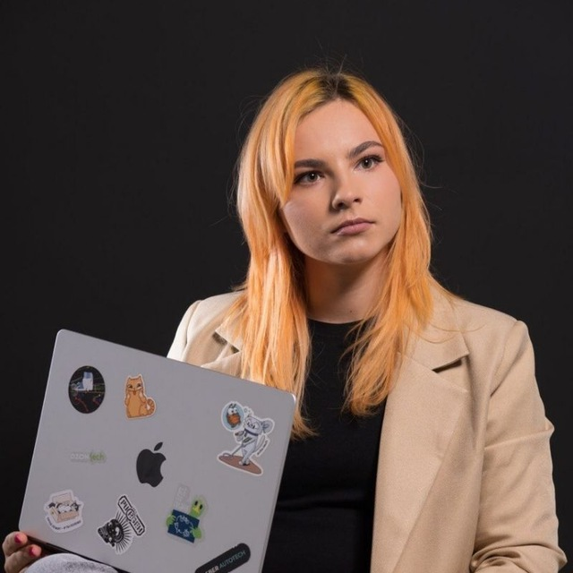
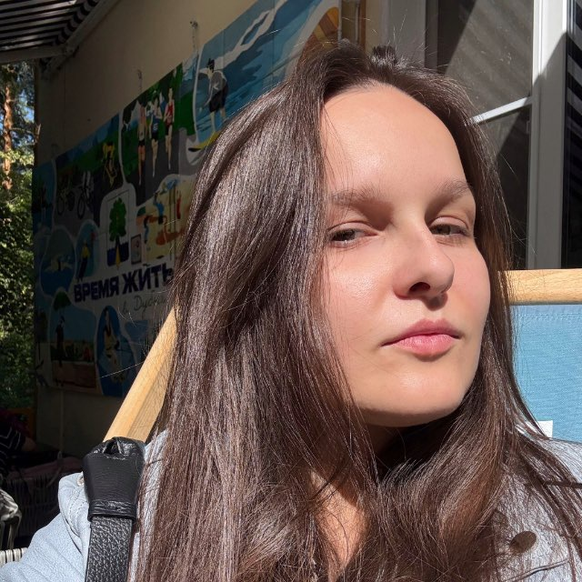
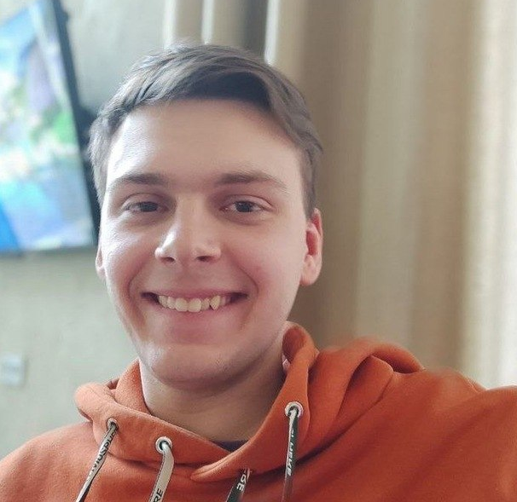
КОМАНДА
Борисовская Алёна
Платова Юлия
Толстолуцкий Денис
Лидер команды, разработчик
@krautkraft
СберДевайсы
Гейм-дизайнер
@yuliaplatova
МФТИ
Архитектор
@zalmek
Яндекс

Slide 4

О КОМАНДЕ И ЗАДАЧЕ
Краткая история команды:
01
Собравшись на прошлом хакатоне и уже пройдя вместе несколько проектов, мы стали идеальным трио, где Алена спасает дедлайны гениальными питчами, Юля видит смещение пикселя за километр, а Денис чинит бэкенд просто строгим взглядом.
Почему вы выбрали именно эту задачу из предложенных на хакатоне?
02
Кастдев показал: знания о деньгах ребёнок получает только дома, семья говорит о них раз в месяц, и родителю труднее всего объяснить разницу между «хочу» и «надо». Мы хотим сделать эту разницу видимой в игре, к которой ребёнок возвращается сам, и соблюсти условия родителей: без рекламы, платных покупок и прямых советов.
С какими основными сложностями или вызовами вы столкнулись и как их преодолели?
03
Интерес на месяцы. Виртуальный тамагочи ребёнку быстро надоел. Поэтому каждая крупная цель открывает новое занятие, а питомец растёт по стадиям.
Одна экономика. Сначала доход и траты считали в нескольких моделях. Свели все числа в одну модель и расчётом проверили сроки накопления.
Учить без нотаций. Питомец говорит только о своих чувствах, числа показывает интерфейс, любой выбор ребёнка засчитывается.

Slide 5
КОРОТКО О РЕШЕНИИ
Техническая суть решения
Маркетинговая суть решения
Нативное Android-приложение: Kotlin и Jetpack Compose, модули core, data, domain, feature
Офлайн-режим: локальная база Room, игра работает без сети до 14 дней, действия уходят на сервер из очереди
Начисления считает сервер: идемпотентный журнал транзакций, защита от перевода часов и накрутки
Вход без персональных данных: анонимный профиль и код переноса на новое устройство
Баланс экономики настраивается на сервере без выпуска новой версии
Публикация в RuStore, работа без сервисов Google
Аудитория: дети 6-12 лет со своим смартфоном на Android и их родители
Родитель одобряет установку: в FinPet нет рекламы, платных покупок и прямых советов
Сессия 5-12 минут помещается в час, который ребёнок проводит в телефоне
Затягивает прокачка: питомец растёт, крупная цель открывает новое занятие
Каналы: RuStore и школьная лицензия для классов
Недельная сводка для родителя даёт повод поговорить о деньгах в семье

Slide 6
ПРОБЛЕМА И РЕШЕНИЕ
Проблема
Ребёнок 7-8 лет уже распоряжается своими деньгами: наличными и детской банковской картой. Знания о деньгах он получает только дома, семья говорит о них раз в месяц. Разницу между «хочу» и «надо» объяснить труднее всего.
Решение
Мобильная игра, где деньги нужны для заботы о питомце. Доход раскладывается по трём мешочкам, цена и последствие видны до нажатия, копилка вознаграждает за терпение.
Результат для семьи
Ребёнок сам планирует бюджет недели, копит на цель, замечает мошенничество и рекламные уловки. Родитель получает безопасное приложение и повод поговорить о деньгах.

Slide 7
РЕЗУЛЬТАТЫ КАСТДЕВА
01
02
03
04
Ребёнок и деньги
Траты и цели
Семья
Телефон и игры
7-8 лет, свой смартфон на Android
Деньги получает в подарок и когда попросит
Наличные и детская банковская карта
Последняя покупка: игрушка
Копит на что-то конкретное и просит добавить, если не хватает
Самое сложное для родителя: объяснить разницу между «хочу» и «надо»
О деньгах говорят раз в месяц: откуда они берутся, реклама, безопасность, сравнение цен
Знания о деньгах получает только дома
Блогеров смотреть не разрешают
Около часа в день: YouTube, онлайн-кинотеатр, приложения для учёбы
Любимые игры: экшн, шутеры, строительство, головоломки
Затягивает прокачка героя и соревнование
Виртуальный тамагочи быстро надоел
Требования родителя к приложению
установка с разрешения родителя • без рекламы • без платных покупок • без прямых советов

Slide 8
ЧТО МЫ ВЗЯЛИ ИЗ КАСТДЕВА
Копит на конкретную вещь
Цель в копилке: накоплено, осталось, срок при текущем темпе
Главный инсайт кастдева
Самое сложное: объяснить ребенку разницу между «хочу» и «надо»
Поэтому каждая дзынька в FinPet проходит через выбор мешочка: «Нужное», «Хочу» или «Копилка». Питомец подсказывает доли, решает ребёнок.
1 час в день в телефоне → сессия 5-12 минут
Поддержка Android-смартфонов → приложение доступно в RuStore для недорогих телефонов
Тамагочи надоел, затягивает прокачка
Питомец растёт, крупная цель открывает новое занятие
Дома обсуждают рекламу и безопасность
Задания «Это развод?» и «Никто: / Реклама:»
Прямые советы недопустимы
Питомец говорит о своих чувствах, любой выбор засчитан, оценок нет
Реклама и платные покупки под запретом
Ноль рекламы и реальных платежей, установка с разрешения родителя

Slide 9
МЕХАНИКА ИГРЫ1: ЦИКЛ РЕШЕНИЯ
Один круг, три вложенных контура
Минута кормит сессию, сессия кормит неделю. Каждый следующий контур требует планировать чуть дальше, поэтому одна и та же механика растёт вместе с ребёнком.
45-70 с
20 с
0,3 с
конец дня
Заработал
Решил
Увидел
Открыл
Смена в мини-игре. Ставка падает после третьей смены подряд, поэтому однообразный повтор не окупается.
Цена и последствие видны до нажатия. Отказ от покупки система тоже считает решением.
Первая реакция мгновенная, полный отклик до 4 секунд. Так ребёнок видит связь причины и следствия.
Предмет, способность или правило. Сложность растёт после подтверждённого освоения.
Следующий контур открывается, когда предыдущий становится привычкой
минута: 45-70 с
сессия: 5-12 мин
неделя: бюджет и план
Опора: Джесси Шелл, проверка решений линзами; Раф Костер, веселье как освоение паттернов; Трейси Фуллертон, цели опыта и плейтест с детьми; Кэти Сален и Эрик Циммерман, значимый выбор.

Slide 10
МЕХАНИКА 2: ТРИ МЕШОЧКА
Из каждых 10 дзынек: 5, 3 и 2
Доли подсказаны, решает ребёнок.
Копилка вознакраждает за терпение: ожидание превращается в число, которое видно завтра.
Нужное
Хочу
Копилка
50%
30%
20%
Еда, тепло, чистота.
Питомец просит сам, цена этого известна заранее.
Игрушки и наряды.
Радость сразу, а завтра её почти не видно.
Накопления на новые предметы.
Бонус копилки: +2% от остатка в день, не больше 20 дзынек
Правило трёх дней: дзынька идёт в цель после 72 часов хранения
Свобода: забрать дзыньки из копилки можно в любой момент без штрафа
Проверено линзой Endogenous Value Джесси Шелла: внутриигровые деньги ценны ровно настолько, насколько меняют жизнь питомца. Возможность забрать накопления в любой момент оставляет решение за ребёнком: условие значимого выбора у Кэти Сален и Эрика Циммермана.

Slide 11
МЕХАНИКА 3: ЛЕСТНИЦА ЦЕЛЕЙ
Внешний вид стоит дёшево, новые возможности стоят дорого.
15-80 дз.
Внешний вид
Окрас, бантик, плед, наклейки. Из мешочка «Хочу» можно покупать каждый день.
600 дз.
Коробка с инструментами
Появляется выбор: починить вещь за 20 дз. или купить новую за 90 дз.
1600 дз.
Финал
В комнату переезжает второй найдёныш. 5 частей по 320 дз., порядок веток выбирает ребёнок.
1
2
3
4
5
Радости от ХОЧУ приходят сразу, возможности питомца остаются прежними.
250 дз.
Огород на окне
Семена всходят за 2 дня, еда обходится на 12 дз. в день дешевле.
900 дз.
Окно во двор
Приходят гости и торговец Шорох с тележкой: обмен и торг.
По Рафу Костеру, интерес держится, пока открывается новый паттерн.

Slide 12
СОЗДАНО С УЧЕТОМ ТЕОРИИ ГЕЙМДИЗАЙНА
01
Джесси Шелл, «Искусство геймдизайна»
04
Раф Костер, «Теория развлечений»
Каждое решение проверено линзами: Essential Experience, Endogenous Value, Flow, Surprise, Curiosity, Emotion, Transformation.
Веселье возникает, когда игрок осваивает новый паттерн в безопасной среде. Интерес держится, пока открывается новое занятие.
02
Трейси Фуллертон, «Game Design Workshop»
05
Кэти Сален и Эрик Циммерман, «Rules of Play»
Цели опыта игрока: «я забочусь о ком-то настоящем», «я решаю и вижу результат». Плейтест с детьми запланирован на каждом этапе.
Значимый выбор: цена видна до решения, у решения есть последствие, и игра показывает его в ту же сессию.
03
Этика игры
06
Финансовая программа
Питомец не погибает и не уходит. Нет долгов, штрафов, отрицательного баланса, давления сериями дней и сравнения с другими детьми.
16 компетенций Единой рамки компетенций по финансовой грамотности привязаны к механикам и заданиям, отдельно для 6-8 и 9-12 лет.

Slide 13

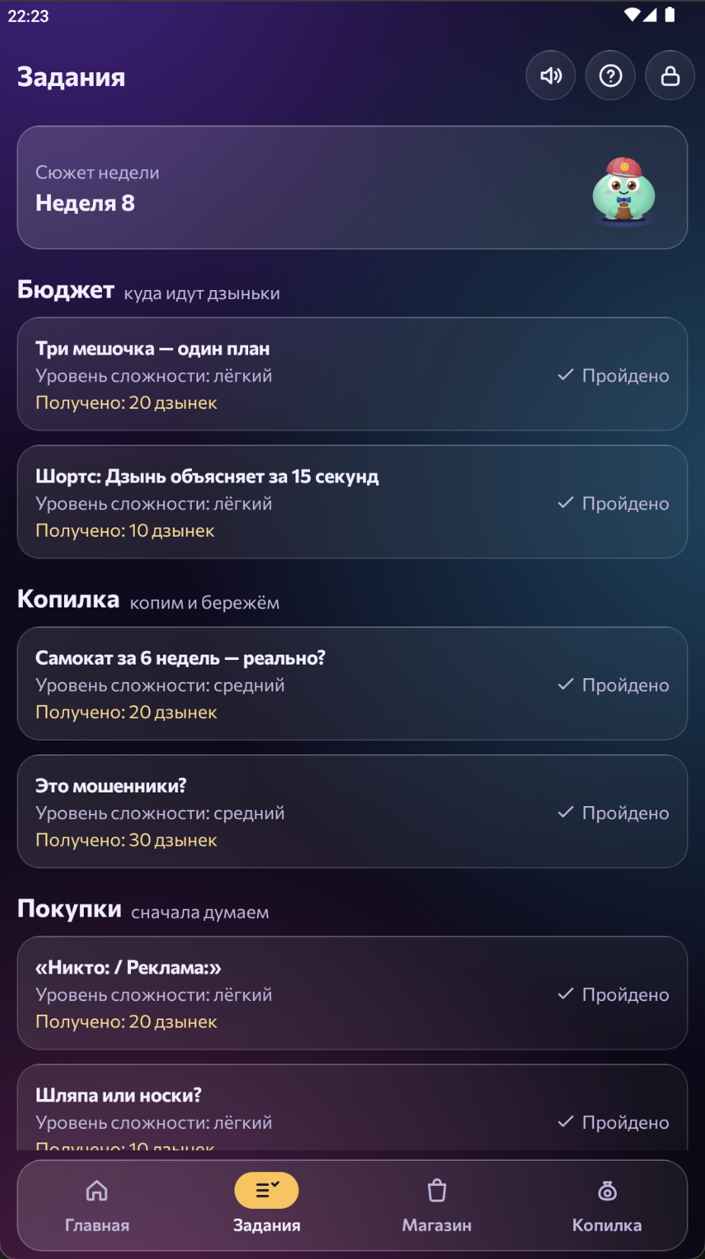
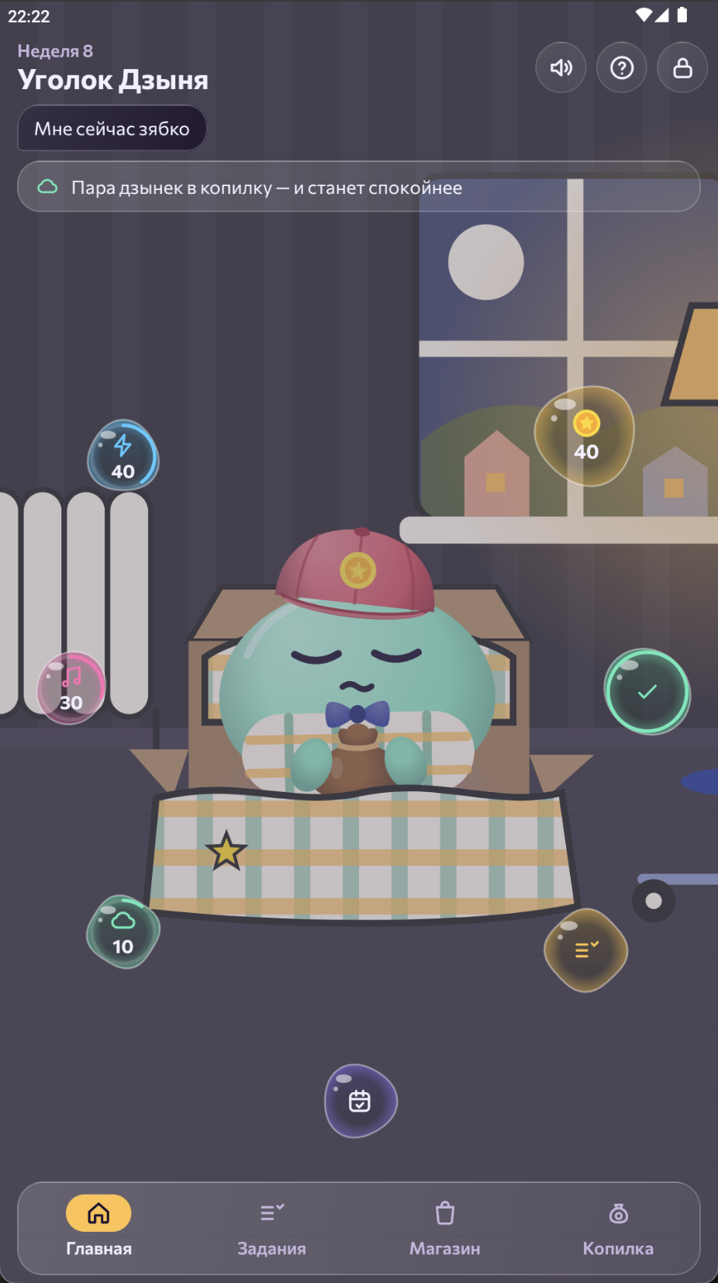
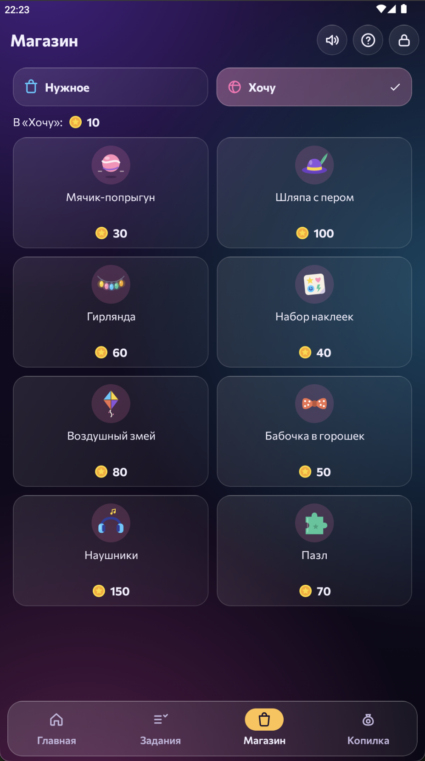
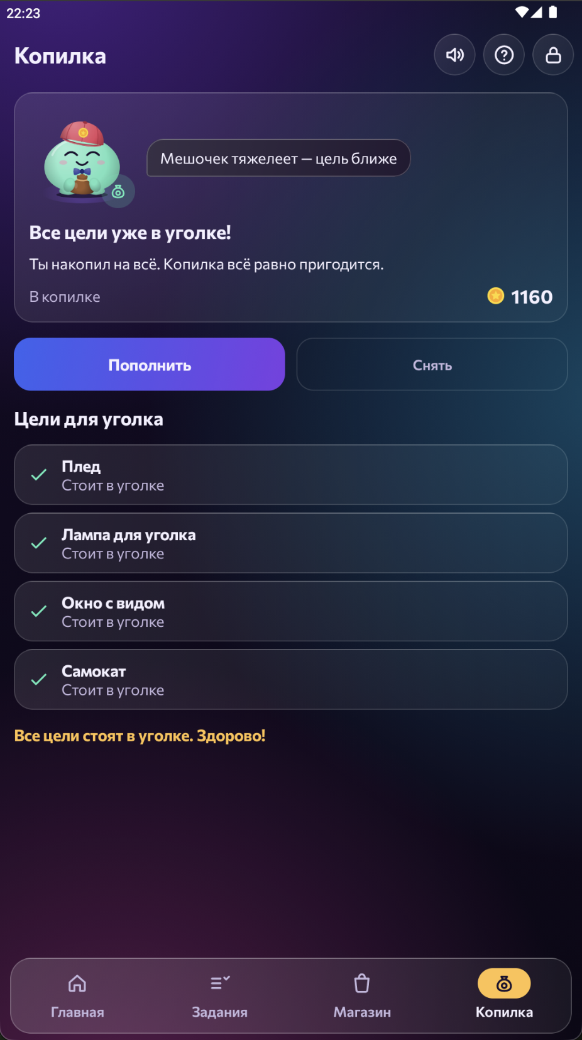
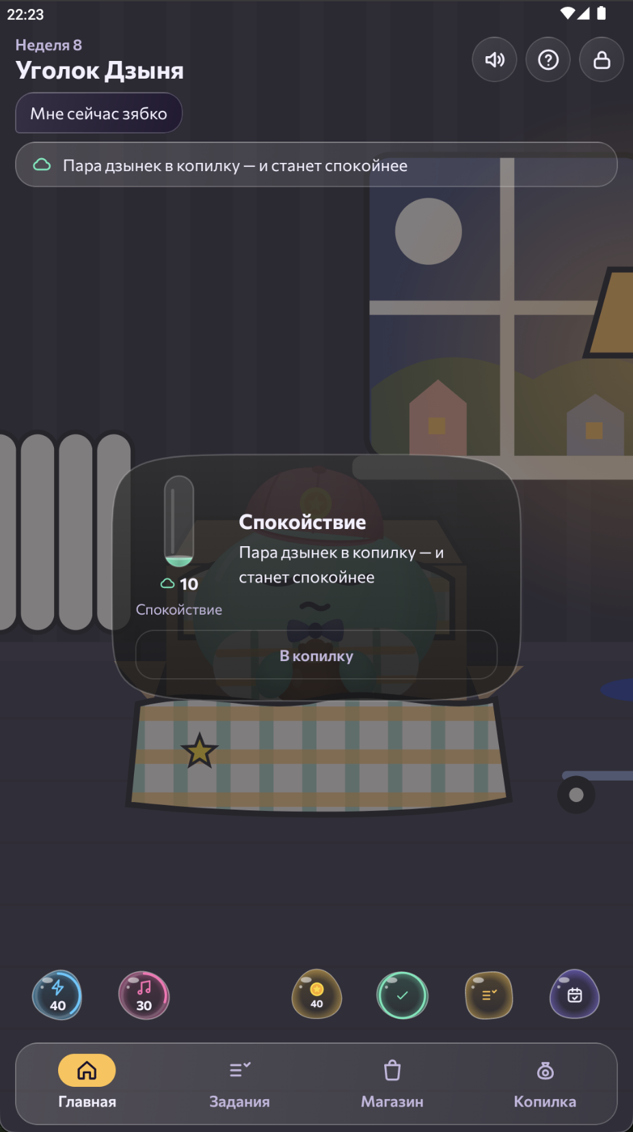
КАРТИНЫ ЖИЗНИ ДЗЫНЯ
Задания
Сюжет недели и задания по темам: бюджет, копилка, покупки. За каждое начисляются дзыньки.
План недели
Доход раскладывается по мешочкам «Нужное», «Хочу», «Копилка». Питомец предлагает доли, решает ребёнок.
Копилка
Цель, накоплено, осталось и срок при текущем темпе. Снять можно в любой момент.
Задача на планирование
Сколько откладывать в неделю, чтобы успеть к сроку? Любой ответ ведёт к разбору.

Slide 14
АРХИТЕКТУРА ПРИЛОЖЕНИЯ
Android-приложение Kotlin · Jetpack Compose
Сервер REST API · OpenAPI · Docker
feature
Экраны: главная, задания, план недели, магазин, копилка, словарик
Профиль
анонимный вход, refresh-токен, перенос профиля по коду
API
OpenAPI
domain
Правила: бюджет недели, цели, бонус копилки, начисления
Кошелёк
идемпотентный журнал транзакций, баланс не уходит в минус
очередь
событий
data
Room, очередь событий, кэш контента, монотонное время
Задания, магазин, прогресс
начисления и стадии считаются на сервере
core
Дизайн-система, DI, аналитика без персональных данных
Remote config
баланс экономики и фиче-флаги без выпуска новой версии
RuStore
публикация, push через RuStore SDK, сборка без сервисов Google
Родительский раздел
PIN из 4 цифр хранится локально как хеш, сводка считается на устройстве
Данные
БД в российском дата-центре, бэкапы, мониторинг и алерты

Slide 15
ТЕХНОЛОГИИ
Клиент
Kotlin
Jetpack Compose
DI
minSdk 24
Модули core, data, domain, feature. Android 7.0 и новее, плавная работа на недорогих устройствах
Офлайн и данные
Room
Очередь событий
Монотонное время
Игра без сети до 14 дней, синхронизация с разрешением конфликтов, перевод часов не даёт бонусов
Сервер
REST API
OpenAPI
Docker
Remote config
Анонимный вход и refresh-токены, идемпотентный журнал транзакций, начисления считает сервер
Безопасность
R8
OWASP MASVS L1
152-ФЗ
Профиль без телефона, почты и геолокации, хранение в России, проверка SDK на рекламу
Выпуск и качество
RuStore SDK
CI
dev / stage / prod
Сборка без сервисов Google, линт и тесты на каждый pull request, мониторинг и бэкапы

Slide 16
ДОВЕРИЕ РОДИТЕЛЯ
0
Родительский раздел по PIN
рекламы и рекламных SDK
Родитель задаёт PIN из 4 цифр при первом запуске. Сброс прогресса и настройки только после ввода PIN.
0
Данные ребёнка под защитой
покупок за реальные деньги
Анонимный профиль без телефона, почты и геолокации. Данные хранятся в России.
0
Повод для разговора в семье
нет прямых советов: питомец говорит только о своих чувствах
Недельная сводка показывает решения ребёнка без оценок и сравнения с другими детьми.

Slide 17

ПЛАНЫ РАЗВИТИЯ
Плейтест с детьми
Вертикальный срез на 3 дня (16 детей, дневник родителя), затем закрытая бета на 14 дней (40 детей, 10 интервью).
5
1
спринтов на MVP
Исследование эффекта
120 дней наблюдения за 60 семьями: удержание и обучающий эффект по Единой рамке компетенций.
2
85
задач в MVP из 95 в бэклоге
Релиз в RuStore
MVP за 5 спринтов: 85 из 95 задач бэклога, 465 из 531 story points.
3
120
Развитие
Версия для подростков 14-17 лет, сезонные события, задания от родителя, админ-панель контента.
дней наблюдения за семьями
4

Slide 18
СПАСИБО ЗА ВНИМАНИЕ!
FinPet • SupernovaStar • Борисовская Алёна @krautkraft

